Slide 1
MỤC TIÊU CẦN ĐẠT
Mức độ/ yêu cầu cần đạt:
- Nhận diện và phân tích được các kiểu đoạn văn diễn dịch, quy nạp.
- So sánh điểm giống và khác các kiểu đoạn văn
-Viết được bài/ đoạn văn diễn dịch, quy nạp.

Slide 2
F1: HƯỚNG DẪN HỌC SINH CHUẨN BỊ Ở NHÀ
1.Ôn lại kiến thức đoạn văn, đoạn văn diễn dich, đoạn văn quy nạp, đoạn văn song song, đoạn văn phối hợp
2. Làm các bài tập trong SGK trang 41,42 Ngữ văn 8 CTST
3. So sánh sự giống nhau và khác nhau 4 kiểu đoạn văn trên.
4. Tập viết đoạn văn thuyết minh giải thích một hiện tượng tự nhiên (Sử dụng 1 trong 4 kiểu đoạn văn trên).

Slide 3
NGỮ VĂN 8
KÍNH CHÀO QUÝ THẦY CÔ GIÁO
VÀ CÁC EM LỚP 8/6 THÂN MẾN !

Slide 4
THỰC HÀNH TIẾNG VIỆT(Tiết theo)

Slide 5
KHỞI ĐỘNG

Slide 6
6
1
2
3
5
4
LUCKY STAR

Slide 7
Đoạn văn là đơn vị tạo nên văn bản, thường do nhiều........tạo thành, bắt đầu từ chữ.................. lùi vào đầu dòng, kết thúc bằng............ngắt đoạn.
câu
viết hoa
dấu
Chúc mừng bạn trả lời đúng

Slide 8
Bạn nhận được 1 điểm cộng

Slide 9
Câu chủ đề trong đoạn văn mang...................
khái quát, thường đứng đầu hoặc cuối đoạn.
: question
nội dung
Chúc mừng bạn đã trả lời đúng

Slide 10
diễn dịch
Đoạn văn....................... là đoạn văn có câu chủ đề mang ý khái quát đứng......................... , các câu còn lại triển khai cụ thể ý của câu chủ đề, bổ sung, làm rõ cho câu chủ đề.
đầu đoạn
Chúc mừng bạn đã trả lời đúng

Slide 11
quy nạp
StĐoạn văn .....................là đoạn văn được trình bày đi từ các ý nhỏ đến các ý lớn, từ các ý chi tiết đến ý khái quát. Câu chủ đề nằm ở vị trí......
n
cuối đoạn
Chúc mừng bạn đã trả lời đúng

Slide 12
Bạn nhận 1 điểm cộng

Slide 13
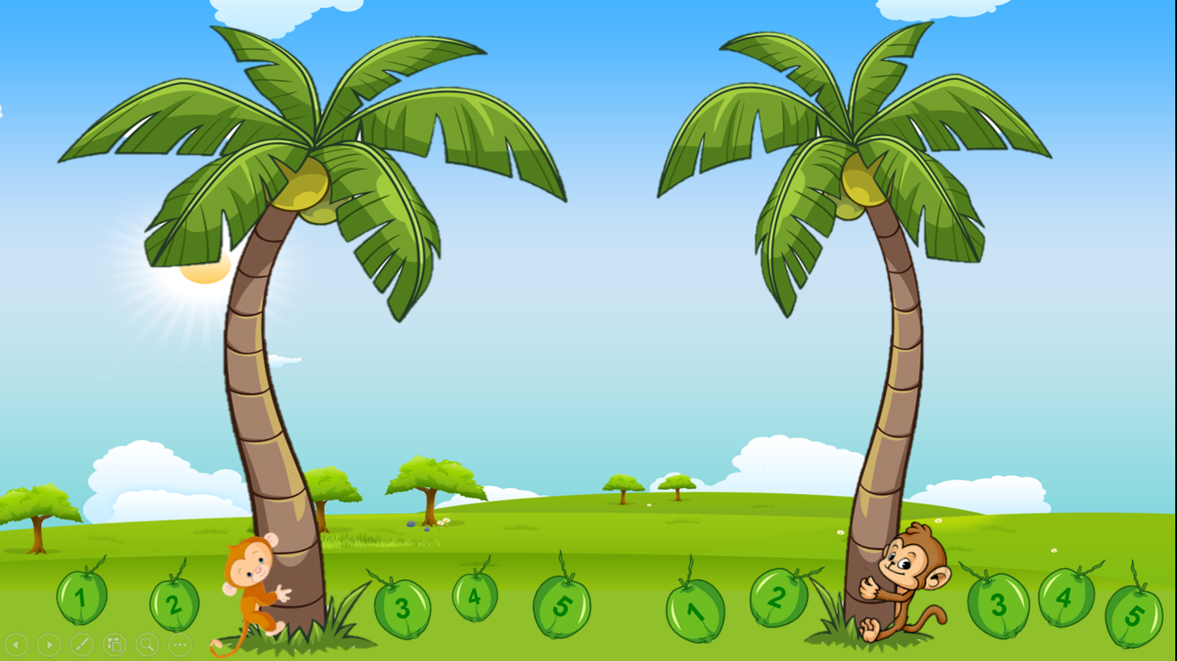
Trò chơi
KHỈ CON TRANH TÀI

Slide 14
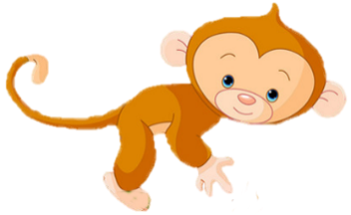
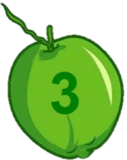
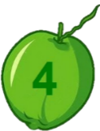
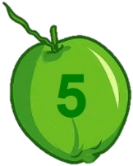
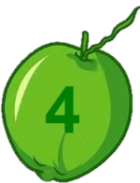
CHÚC MỪNG
CHÚC MỪNG

Slide 15
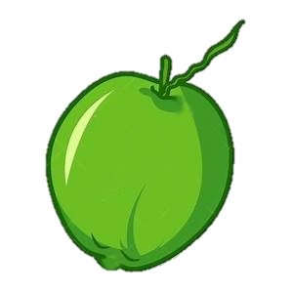
Câu 1:Xác định kiểu đoạn văn trong trường hợp sau:
“Mỗi cơn lũ đi qua đều càn quét, phá hủy không biết bao nhiêu nhà dân, nương rẫy, giết hại các loại động vật. Ngoài ra, tình trạng bão lũ kéo dài còn khiến cho việc trồng trọt bị ảnh hưởng: các loại cây lương thực vì bị ngập úng mà chết, nguồn thực phẩm trở nên khan hiếm. Có thể nói lũ lụt gây nhiều thiệt hại trực tiếp về vật chất đối với người dân.”
(Theo Mơ Kiều, SGK Ngữ văn 8 cánh diều, Tr69)
⇨ Đoạn văn quy nạp

Slide 16
Câu 2: Tìm câu chủ đề trong đoạn văn:
“Mỗi cơn lũ đi qua đều càn quét, phá hủy không biết bao nhiêu nhà dân, nương rẫy, giết hại các loại động vật. Ngoài ra, tình trạng bão lũ kéo dài còn khiến cho việc trồng trọt bị ảnh hưởng: các loại cây lương thực vì bị ngập úng mà chết, nguồn thực phẩm trở nên khan hiếm. Có thể nói lũ lụt gây nhiều thiệt hại trực tiếp về vật chất đối với người dân.”
(Theo Mơ Kiều, SGK Ngữ văn 8 cánh diều,Tr69)

Slide 17
Câu 3 (BT3a/sgk T42): Viết câu chủ đề cho đoạn văn sau:
.........................................................................................Khi tiếp xúc với không khí ô nhiễm trong một thời gian dài, làn da của chúng ta có nguy cơ bị lão hóa. Dấu hiệu nhận biết rõ nhất là sự xuất hiện của các đốm sắc tố và nếp nhăn trên da. Ngoài ra ô nhiễm không khí còn là nguyên nhân gây khởi phát và tăng nặng một số bệnh lí về da như viêm da dị ứng, viêm da cơ địa, mụn trứng cá, mề đay....Không chỉ vậy, ô nhiễm không khí còn làm cho một số bệnh về da kém đáp ứng điều trị, dễ tái phát, kéo dài và khó điều trị hơn.
.
Ô nhiễm không khí làm gia tăng các bệnh về da

Slide 18
Sửa lại
(3) Một điểm nữa tạo nên những đợt sóng thần có sức mạnh khủng khiếp nhất đó là hiệu ứng cộng hưởng. (1) Khi những đợt sóng liên tiếp tràn vào các vùng vịnh, chúng bị bật ngược trở lại và gặp những đợt sóng tiếp theo gây ra sự cộng hưởng. (2) Hiệu ứng này có thể làm tăng sức mạnh và sự phá hủy của những đợt sóng thần lên gấp nhiều lần, khiến cho thiệt hại ở những khu vực có sự cộng hưởng lớn hơn rất nhiều so với những khu vực khác. (Đoạn văn diễn dịch)
Câu 4: Em hãy chỉ ra lỗi sai về cách trình bày trong đoạn văn sau và sửa lại cho đúng kiểu đoạn văn:
(1)Khi những đợt sóng liên tiếp tràn vào các vùng vịnh, chúng bị bật ngược trở lại và gặp những đợt sóng tiếp theo gây ra sự cộng hưởng. (2) Hiệu ứng này có thể làm tăng sức mạnh và sự phá hủy của những đợt sóng thần lên gấp nhiều lần, khiến cho thiệt hại ở những khu vực có sự cộng hưởng lớn hơn rất nhiều so với những khu vực khác.(3) Một điểm nữa tạo nên những đợt sóng thần có sức mạnh khủng khiếp nhất đó là hiệu ứng cộng hưởng.

Slide 19
Câu 5:Từ các bài tập trên, theo em cần lưu ý điều gì khi viết câu chủ đề trong đoạn văn diễn dịch?(ở cả phương diện nội dung và hình thức)
Câu chủ đề | Đoạn văn diễn dịch
Về nội dung | mang ý khái quát, ý chung
Về hình thức | - Đứng đầu đoạn văn -Trình bày rõ ràng, ngắn gọn, đầy đủ chủ ngữ- vị ngữ

Slide 20
Câu 1:Xác định kiểu đoạn văn trong trường hợp sau:
“Bên cạnh thủy triều, mực nước biển còn bị ảnh hưởng bởi tác động của khối không khí trên mặt biển, đặc biệt là gió. Không chỉ góp phần tạo nên các hoàn lưu và dòng chảy trên biển, gió còn khiến cho mực nước biển dâng cao hơn hay hạ thấp xuống. Tác động của gió và áp suất khí quyển trở nên rõ ràng nhất khi xảy ra bão.”
(Theo Lưu Quang Hưng, SGK Ngữ văn 8 cánh diều,Tr69).
➔ Đoạn văn diễn dịch

Slide 21
Câu 2: Tìm câu chủ đề trong đoạn văn sau:
“Bên cạnh thủy triều, mực nước biển còn bị ảnh hưởng bởi tác động của khối không khí trên mặt biển, đặc biệt là gió. Không chỉ góp phần tạo nên các hoàn lưu và dòng chảy trên biển, gió còn khiến cho mực nước biển dâng cao hơn hay hạ thấp xuống. Tác động của gió và áp suất khí quyển trở nên rõ ràng nhất khi xảy ra bão.”
(Theo Lưu Quang Hưng, SGK Ngữ văn 8 cánh diều, Tr69)

Slide 22
Câu 3(BT3b/ SGK)Viết câu chủ đề cho đoạn văn sau :
Trong bối cảnh nguồn nguyên liệu hóa thạch đang dần cạn kệt vì khai thác quá độ như hiện nay thì việc tiết kiệm năng lượng góp phần tiết kiệm tài nguyên thiên nhiên. Bênh cạnh đó, tiết kiệm năng lượng còn giảm bớt chi phí sinh hoạt của con người. Ngoài ra, khi nhiên liệu hóa thạch được đốt cháy ít hơn thì lượng khí thải CO2 vào bầu khí quyển của Trái Đất cũng giảm đi, hạn chế sự nóng lên toàn cầu và các hiện tượng biến đổi khí hậu khác..................................
.Chính vì vậy, chúng ta cần
đưa ra các giải pháp để khai thác và sử dụng hóa thạch một
cách phù hợp nhất.

Slide 23
Câu 4: Em hãy chỉ ra lỗi sai về cách trình bày trong
đoạn văn sau và sửa lại cho đúng kiểu đoạn văn:
Mây thấu kính xuất hiện khi có luồng không khí nóng ẩm và ổn định di chuyển qua một ngọn núi cao (2). Khi lên đỉnh núi, không khí nóng ẩm được làm lạnh và có thể đạt tới điểm sương khiến hơi nước ngưng đọng hình thành mây(3). Trong khi đó ngọn núi đóng vai trò như vật cản làm gián đoạn luồng không khí và tạo ra chuyển động xoáy(4).Trong điều kiện không khí dịch chuyển liên tục và ổn định mây gần như đứng yên và xoáy tại chỗ(5).
Tóm lại, quá trình hình thành mây thấu kính rất kì thú(1).
Tóm lại, quá trình hình thành mây thấu
kính rất kì thú(1). (Đoạn văn quy nạp)

Slide 24
Câu 5:Từ các bài tập trên, theo em cần lưu ý điều gì khi viết câu chủ đề trong đoạn văn quy nạp?(ở cả phương diện nội dung và hình thức)
Câu chủ đề | Đoạn văn quy nạp
Về nội dung | mang ý khái quát, ý chung
Về hình thức | - Đứng cuối đoạn văn. - Trình bày rõ ràng, ngắn gọn, có đủ chủ ngữ- vị ngữ. - Sử dụng các từ nối chỉ kết luận, tổng kết ở đầu câu như: vì vậy, chính vì vậy, tóm lại,…

Slide 25
LƯU Ý:
Câu chủ đề | Đoạn văn quy nạp
Về nội dung | mang ý khái quát, ý chung
Về hình thức | - Đứng cuối đoạn văn. - Trình bày rõ ràng, ngắn gọn, có đủ chủ ngữ- vị ngữ. - Sử dụng các từ nối chỉ kết luận, tổng kết ở đầu câu như: vì vậy, chính vì vậy, tóm lại,…
Đoạn văn diễn dịch
mang ý khái quát, ý chung
- Đứng đầu đoạn văn -Trình bày rõ ràng, ngắn gọn, đầy đủ chủ ngữ- vị ngữ

Slide 26
F3:VẬN DỤNG: (LÀM Ở NHÀ) Viết đoạn văn diễn dịch hoặc quy nạp(5-7 câu) giải thích một hiện tượng tự nhiên. Chú thích rõ kiểu đoạn văn.
Lưu ý viết đoạn văn: - Mở đoạn (có thể là câu chủ đề): giới thiệu tên hiện tượng tự nhiên. - Thân đoạn: các câu văn nêu nguyên nhân hoặc cơ chế hình thành của hiện tượng tự nhiên. - Kết đoạn (có thể là câu chủ đề): kết luận về hiện tượng tự nhiên.

Slide 27
1. Làm Bt vận dụng.
2.Xem lại hai kiểu đoạn văn song song,
đoạn văn phối hợp.
3. Hoàn chỉnh bài tập SGK.
4.Soạn bài:Những điều bí ẩn trong tập
tính di cư của loài chim (Soạn câu hỏi để
tiết sau báo cáo).
NHÓM 1,2: BÁO CÁO CÂU HỎI 1,2
NHÓM 3,4: BÁO CÁO CÂU HỎI 3,4
NHÓM 5: BÁO CÁO CÂU HỎI 5
F3

